Slide 1

项目八
移动端店铺的视觉营销设计
视觉营销从入门到精通（微课版）

Slide 2
CONTENTS
目 录
认识移动端店铺营销
8.1
移动端首页设计与制作
8.2
移动端详情页设计与制作
8.3

Slide 3
重点、难点
教学重点
  掌握移动端首页的设计要点
  掌握移动端首页页及其模板设计与装修的方法
  教学难点
  能够抓住移动端首页设计的要点。
  能够应用移动端模板和其页面的自定义模块

Slide 4
本节导读
与电脑端首页设计相比，移动端首页的内容更加集中，需要通过添加具有视觉吸引力的各种模块来吸引客户点击，提升店铺商品的流量。店招、焦点图、分类、商品信息展示等常规模块是首页的基本组成元素，本任务将从移动端首页的布局入手，讲解移动端首页的设计与制作方法。

Slide 5
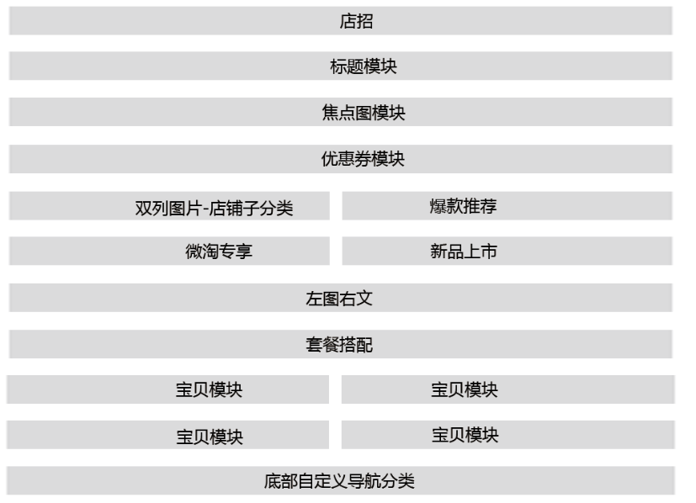
8.2.1 移动端首页布局

Slide 6
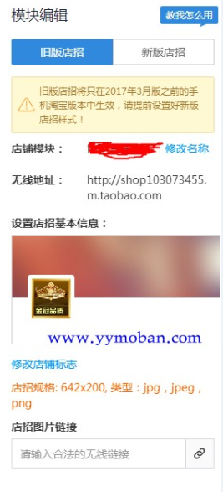
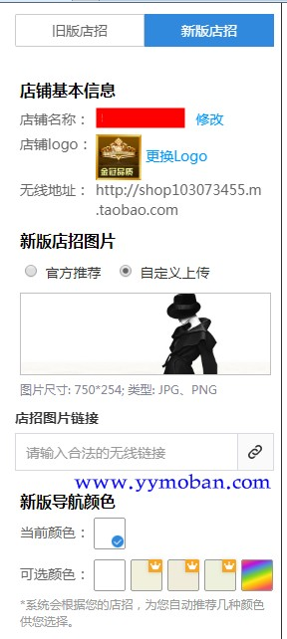
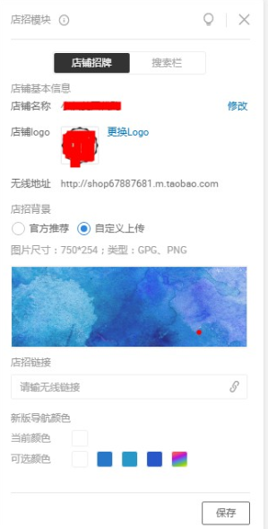
店招尺寸
最新版的店招尺寸是：750*580px！当然最新版其他模板中的模块的宽度也都调整成了750px。另外新版店招可以编辑时候修改店铺logo，店铺名称等等。店铺logo这个正方形的图片是非常重要的，会在非常多的地方展示：比如会在旺旺头像展示，搜索店铺会展示到logo，手机端店铺首页也能看到logo等等很多地方。

Slide 7
标题模块：
主要用来区分商品类别、展示店铺优势，品牌理念，最多支持12个中文字符。
焦点图模块：
一般用于店铺活动宣传、店铺商品宣传、店铺形象宣传等。在制作轮播焦点图时，轮播图最多可以添加4张。
优惠券模块：
重点醒目、清晰、互动性强，具有分割空间活跃页面的效果。可以用多图、左图右文等模块进行制作，在制作时可以表现微淘专享、新品上市等内容。

Slide 8
左图右文模块：
一般用于店铺活动宣传、店铺王牌商品展示、店铺文化介绍等。要求清晰准确，有一些引导按钮引导客户点击。
套餐搭配模块：
告知客户店铺搭配套餐，以提高成交量。
商品模块：
用于对店铺的商品进行展示，在注意布局的同时应尽量将主营的商品全部覆盖。展示时，应将王牌商品、热销商品进行重点突出展示，可通过色相对比吸引客户眼球，或添加相应元素。

Slide 9
自定义导航分类模块：
引导分类商品，有效促进客户分流。
微淘：

Slide 10
8.2.2 移动端首页装修的注意事项
注重感官的习惯性与舒适性
页面整体内容的把握
注意事项
与电脑端的视觉统一
合理控制页面的长度

Slide 11
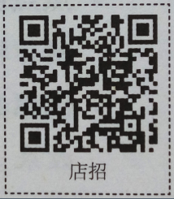
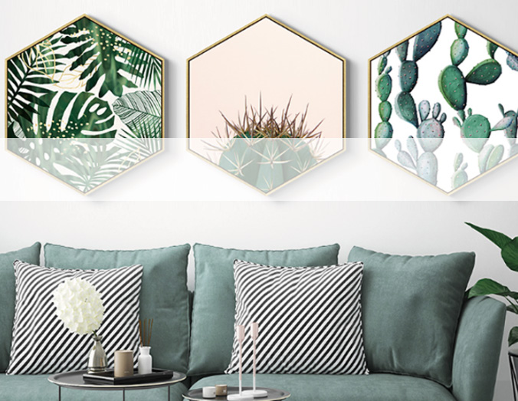
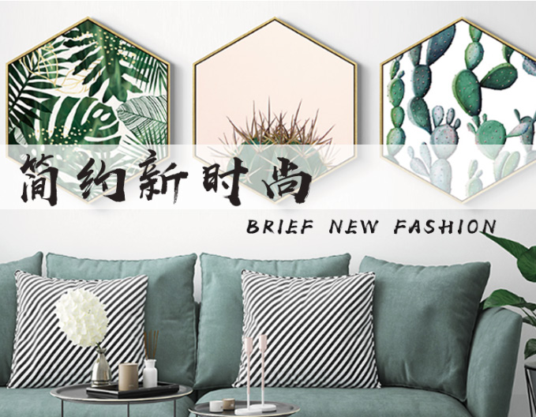
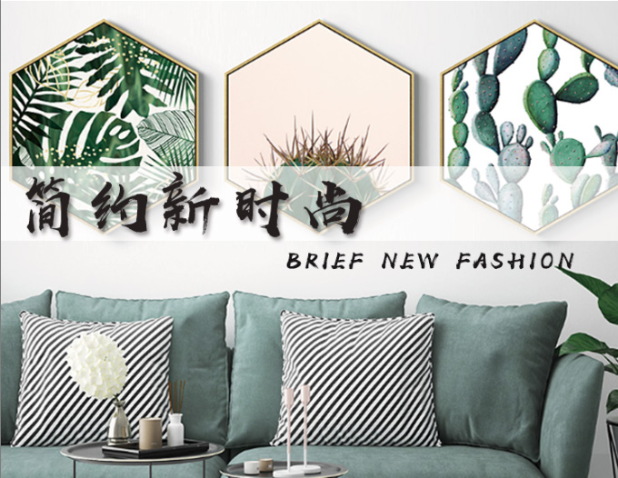
8.2.3 移动端首页的制作
1．店招
1
2
3
Notes:
1.750*580px dpi 72
店招图片.jpg 拖入，调大小和位置
矩形工具 750*90px “#ffffff” 不透明度“70”
2.
输入文字，“汉仪尚魏手书” 调大小和位置 ；图层样式 投影 “#827c7c” 距离 5 大小 5

Slide 12
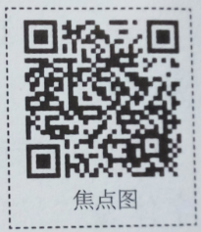
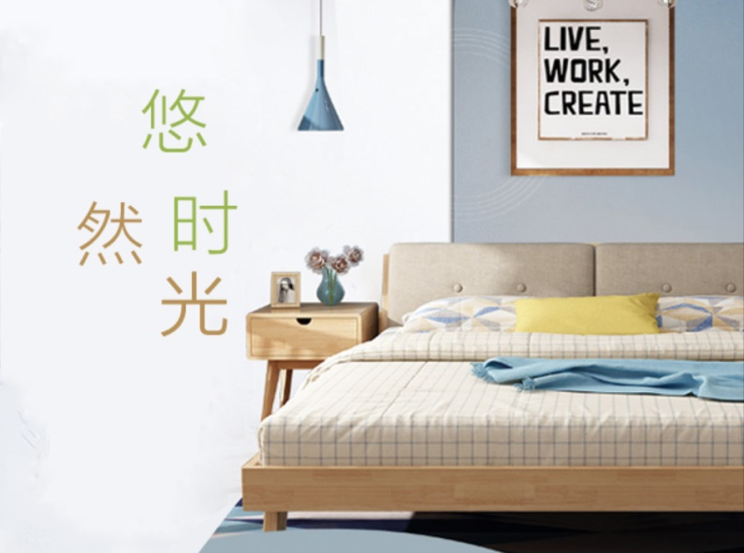
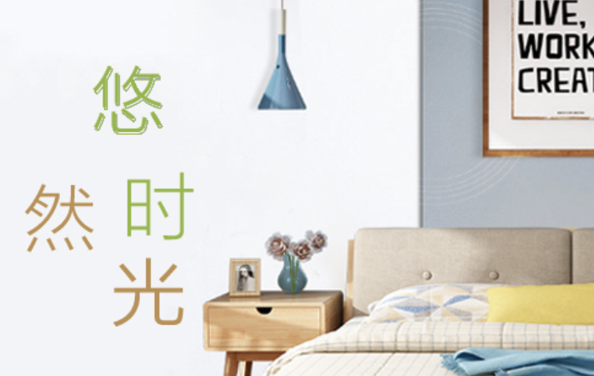
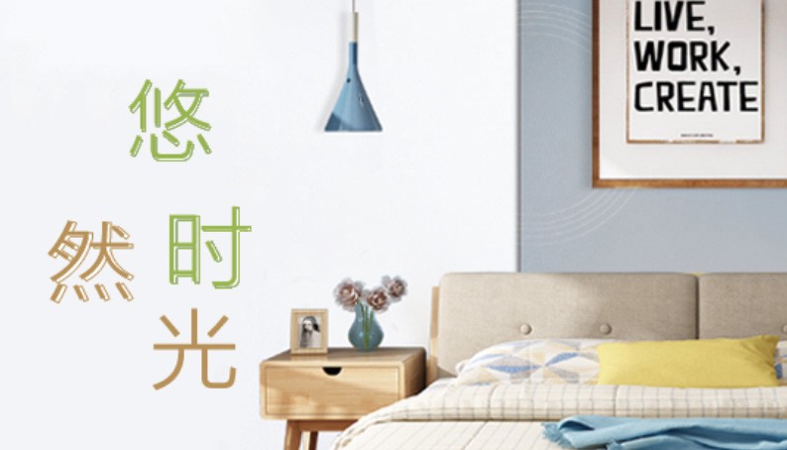
8.2.3 移动端首页的制作
2．焦点图
1
2
3
Notes:
1。640*480px 72dpi
打开“焦点图背景.jpg” 拖入，调位置和大小
“方正兰亭刊黑_GBK” “#7b8ea0”“#be96a”调位置和大小
2.选择“悠”图层，复制图层，右击 栅格化 载入选区 填充颜色“#ffffff”
编辑-描边 “#98b64f” 宽度1px 取消选区
将描边后的图层，放于“悠”图层下方，并错开显示
使用相同的方法，为“然”“时”图层添加对应颜色的描边效果

Slide 13



8.2.3 移动端首页的制作
2．焦点图
4
5
6
Notes:
4.
打开“焦点素材.psd” 拖入，调位置和大小
5.选择自定义形状工具 “#98b64f” 设置形状为“波浪” 在“然”字下绘制
6.
““方正兰亭刊黑_GBK” “#3e4750” 调位置和大小
”

Slide 14
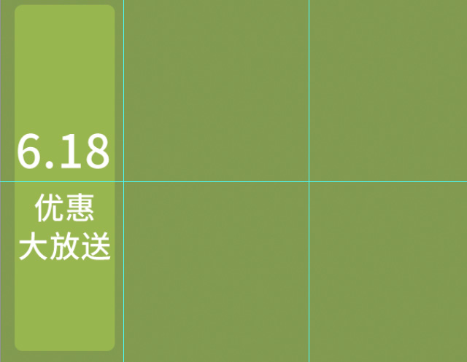
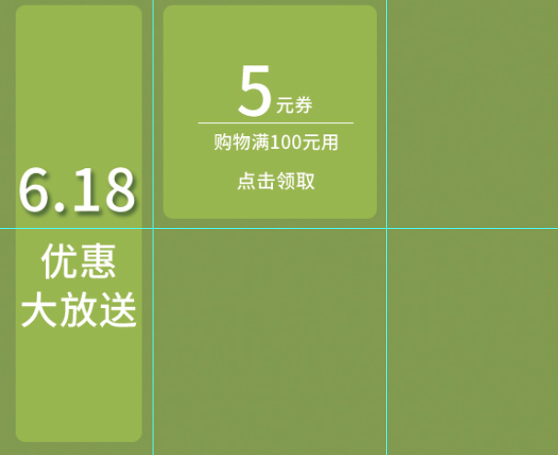
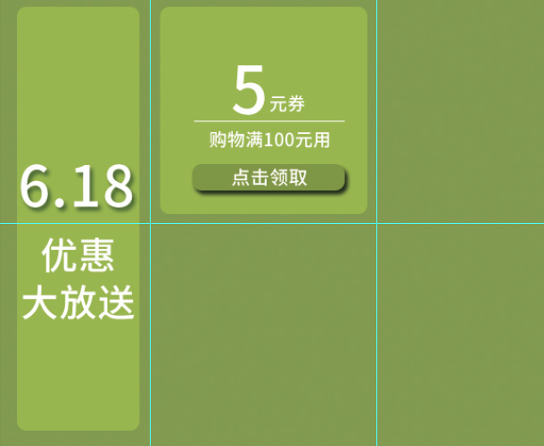
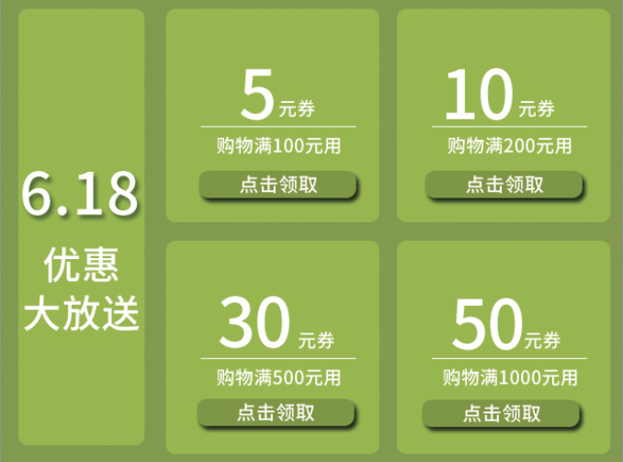
8.2.3 移动端首页的制作
3．优惠券
1
2
3
4
Notes:
640*480px 72dpi “#819a4f”
设置参考线，将图像分割为6个板块，并设置左侧版块间的间距为160px,右侧板块间的间距为240px
圆角矩形工具130*450px “#98b64f”
“思源黑体CN” ，调整字体大小和位置
2.选择“6.18”，图层样式 “投影” “#29472e” 不透明度“60”
圆角矩形工具 220*220px “#98b64f”
“思源黑体CN” ，调整字体大小和位置；直线工具绘制直线
3. 圆角矩形工具 “#7e9645” “投影” 默认设置
新建组，命名为“优惠券1” 依次将图层拖动到组中
4.复制优惠券，修改位置，完成后修改图像中的金额

Slide 15
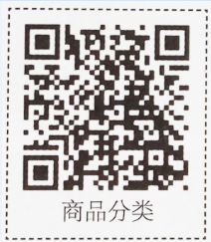
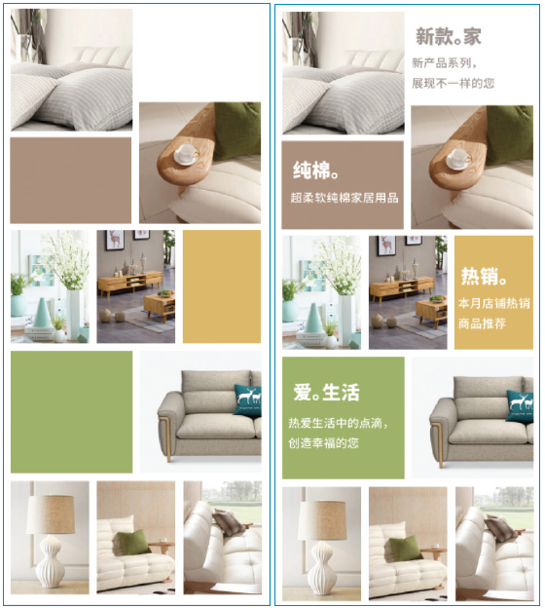
8.2.3 移动端首页的制作
1
2
4．商品分类
Notes:
640*1450px 72dpi
打开“商品分类图片.psd”，将素材拖入，调大小和位置
新建图层，在上方第一张图片下方和第二张图片左侧的空白处绘制矩形选框，并填充
使用相同的方法，新建两个图层，在图像中部和左下部图片间的空白区域绘制矩形选框填色“#e2bc69” “#a1b668”
2. “思源黑体CN” 调大小和位置 “#9e9591”

Slide 16
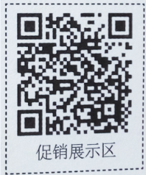

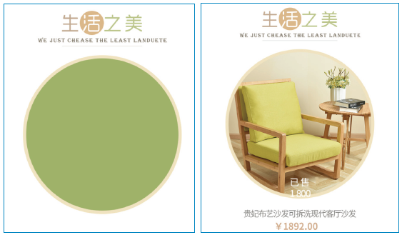
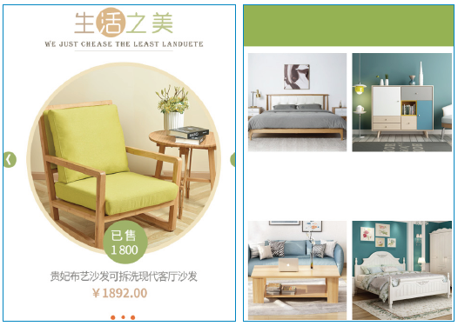
8.2.3 移动端首页的制作
5．促销展示区
1
2
3
4
5
6
Notes:
1.640*2400px 72dpi “造字工房悦圆演示版” 英文字体“Algerian” 调大小和位置， “#c4aa90” “#bfc98c” “#6a6557”
2.椭圆工具 “#dfba8b”正圆，字体颜色修改位“#ffffff”，直线工具，在文字下方绘制颜色为“#6a6557”
3. 480*480px “#f2e4c1” 正圆；使用相同的的方法，在圆的上方绘制460*460px ,“#a1b668”正圆
4.打开“展示区图片.psd”，将黄色座椅素材拖入，调大小和位置，创建剪贴模板；“思源黑体CN” 调大小和位置 “#d4ac8c”
5.椭圆工具，“#a1b668” 在图片左右两边分别绘制大小40*40像素的正圆
自定义形状工具 箭头2 绘制
椭圆工具 3个 “#ed7236”圆
6.矩形工具绘制 640*140px ，“#98b650”，打开 “展示区图片.psd”，将素材拖入，调大小和位置

Slide 17
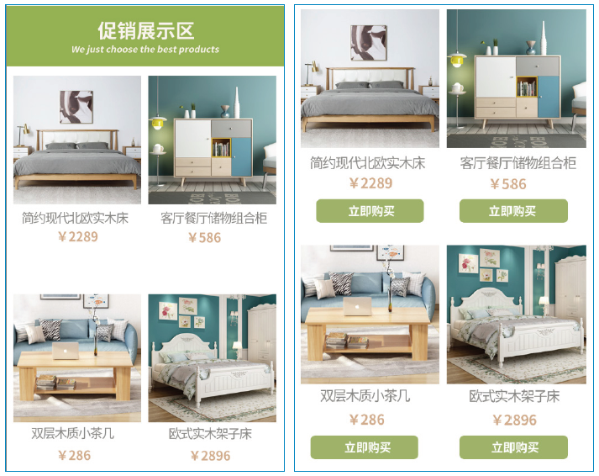
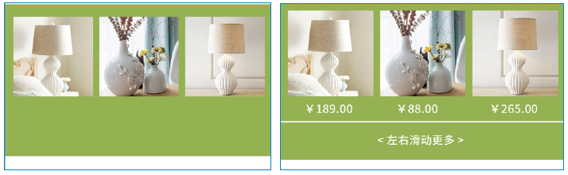
8.2.3 移动端首页的制作
5．促销展示区
7
8
9
10
Notes:
8. “思源黑体CN” 调大小和位置
圆角矩形工具 “#a1b668”,230*50px 圆角矩形，并在其上输入“立即购买”
9.矩形工具 “#98b650” 大小为640*365px
10. 打开“展示区图片.psd”,将素材拖入，调大小和位置
“思源黑体CN”
直线工具

Slide 18
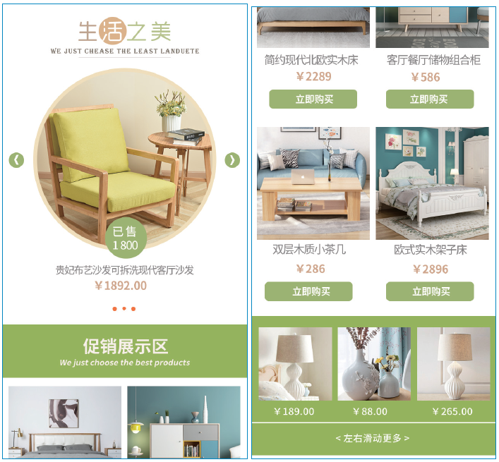
8.2.3 移动端首页的制作
11
12
5．促销展示区

Slide 19
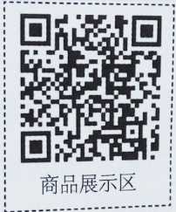
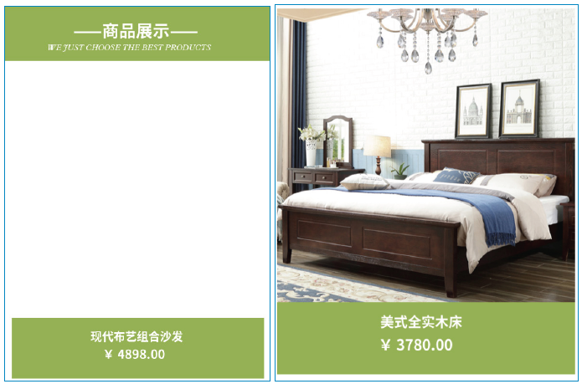
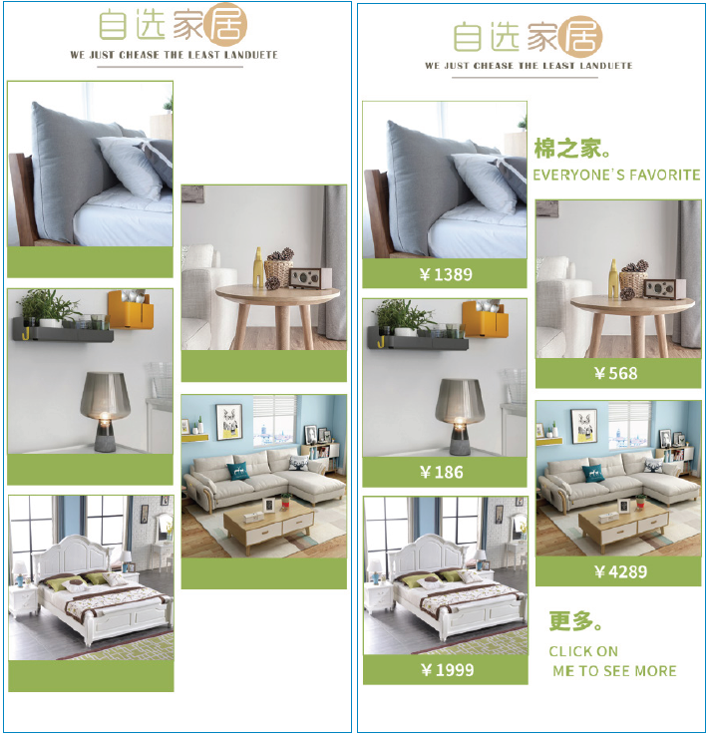
8.2.3 移动端首页的制作
6．商品展示区
1
2
3
4
Notes:
1.640*3680px 72dpi 矩形工具在图像最下方绘制640*130px 矩形 “#98b651” “思源黑体CN” 英文字体“Aldine721 bt”调字体大小和位置
2. 打开“商品展示区图片.psd” 图像文件，将素材拖动到图像中，调大小和位置
矩形工具 在图片下方绘制两个颜色为 “#98b651” ，大小为600*145px像素的矩形。然后输入“美式全……”“”
3.使用促销展示区 中的方法制作“自选家居”页头
将“商品展示区图片.psd”中 素材一次拖入，调大小和位置
矩形工具，绘制5个颜色“#98b651” ，292*55px 矩形
4.“思源黑体CN”

Slide 20
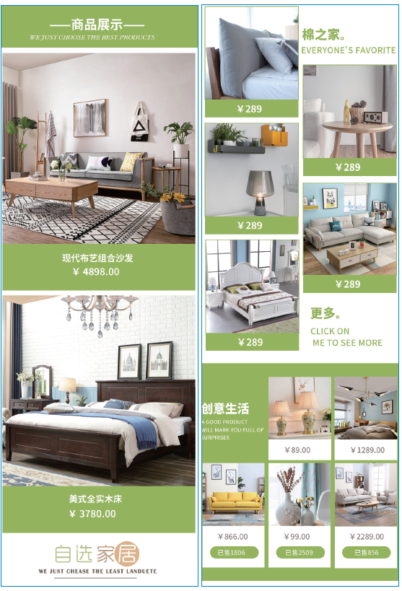
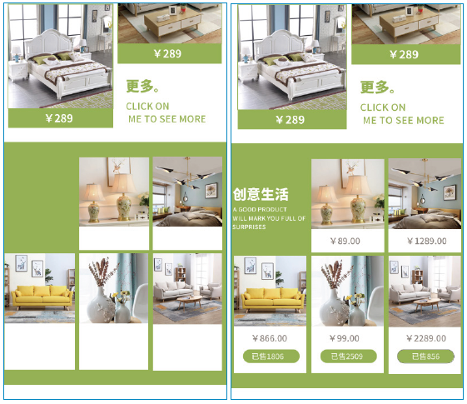
8.2.3 移动端首页的制作
7
6．商品展示区
5
6
Notes:
5.矩形工具 在最下方绘制“#98b651” ，640*680px的矩形 ，
打开“商品展示区图片.psd” 图像文件，将素材拖动到图像中，调大小和位置
矩形工具 在图片下方绘制196*65px 152*28px 矩形 “”“#ffffff”
6.“思源黑体CN”输入文字 调大小
圆角矩形工具 在文字下方绘制3个颜色为“#98b651” 152*68px 的圆角矩形，并在其上输入参数

Slide 21
8.2.4 任务实训及考核
序号 | 任务描述 | 任务要求
1 | 制作“女鞋”移动端首页，要求在其中 体现店铺的特色和促销信息 | 掌握女鞋移动端首页的制作方法
2 | 制作“饮水机”移动端首页，要求展现 多种款式的饮水机，并对主推商品进行 重点展示 | 掌握饮水机移动端首页的制作方法

Slide 22
8.2.4 任务实训及考核
序号 | 任务描述 | 分值（100分） | 说明
1 | 简述移动端首页布局
2 | 简述移动端首页装修的注意事项
3 | 掌握移动端首页的制作方法

Slide 23
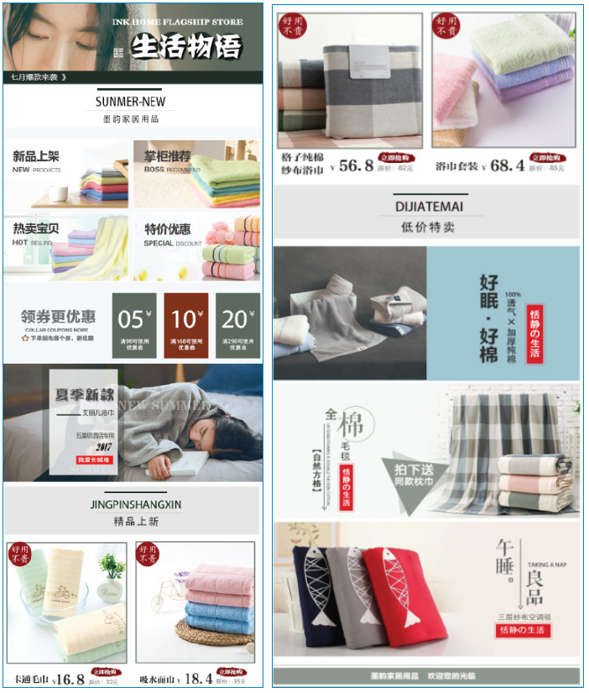
实战与提升
（1）本练习将利用搜集的素材制作毛巾首页，按照店招——优惠券——海报——商品列表的步骤依次进行首页的制作，完成后的效果。

Slide 24

祝：学有所成！
视觉营销从入门到精通（微课版）

